Slide 1
데이터베이스
Database Laboratory

Slide 2
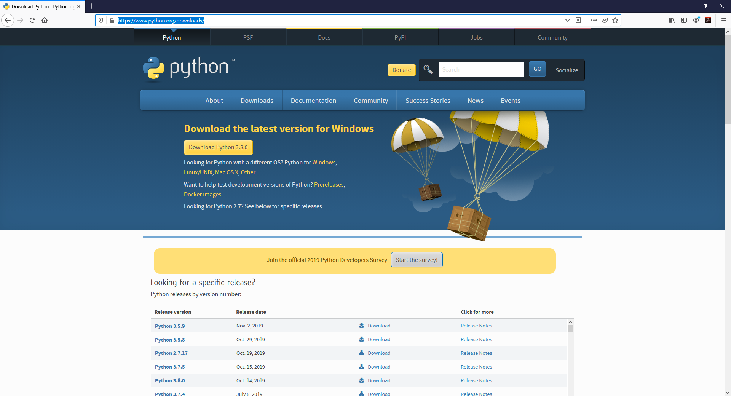
Python 설치
Python 다운로드 페이지
https://www.python.org/downloads/

Slide 3
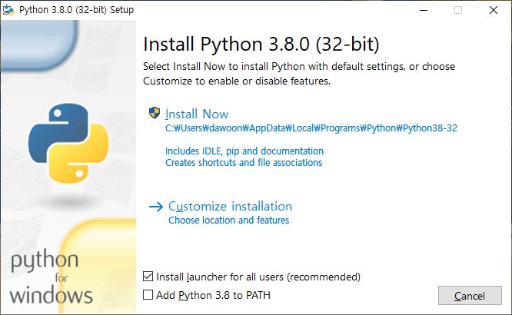
Python 설치

Slide 4
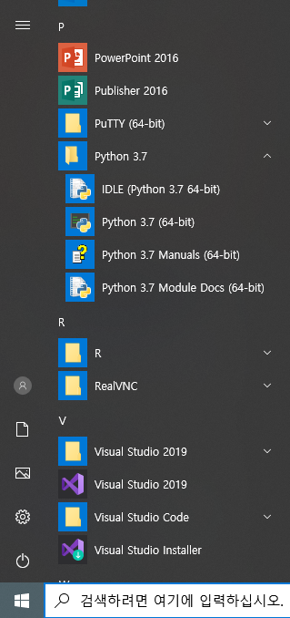
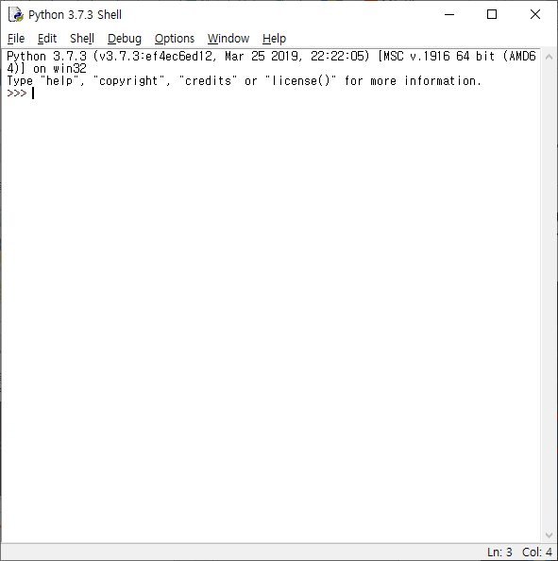
Python 실습
시작 → Python 3.x → IDLE

Slide 5
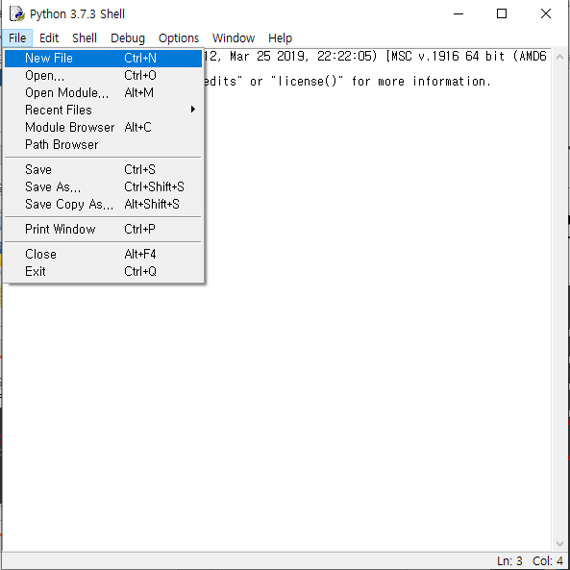
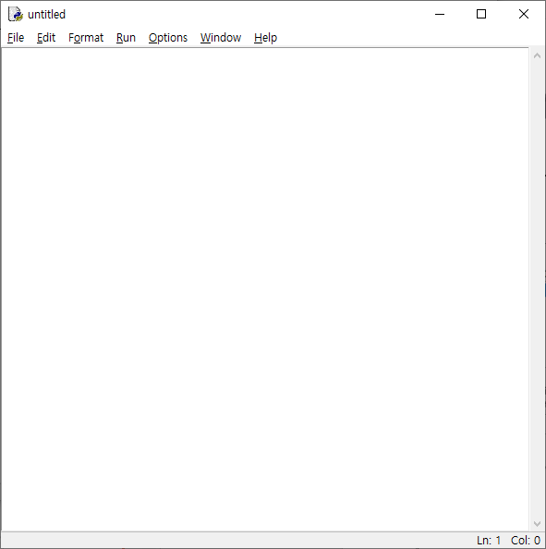
Python 실습
File → New File

Slide 6
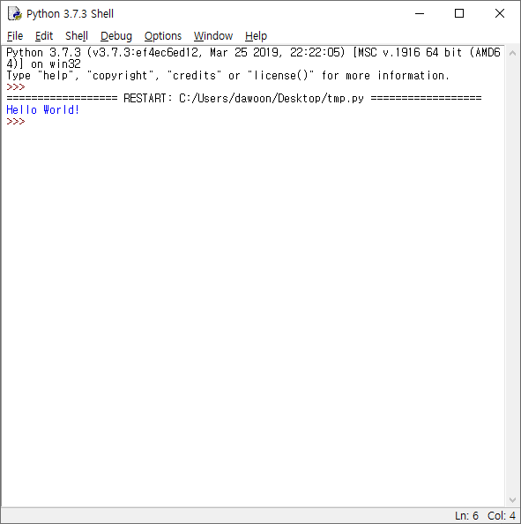
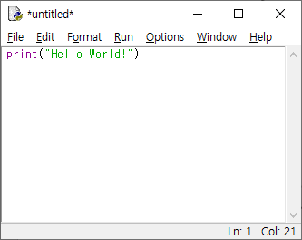
Python 실습
코드 입력 후 실행
실행 단축키 : F5

Slide 7
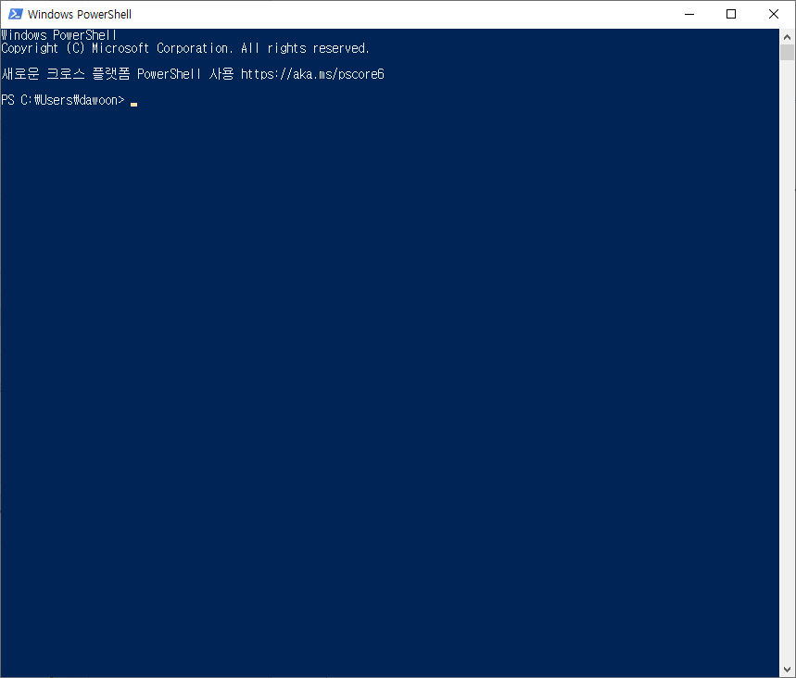
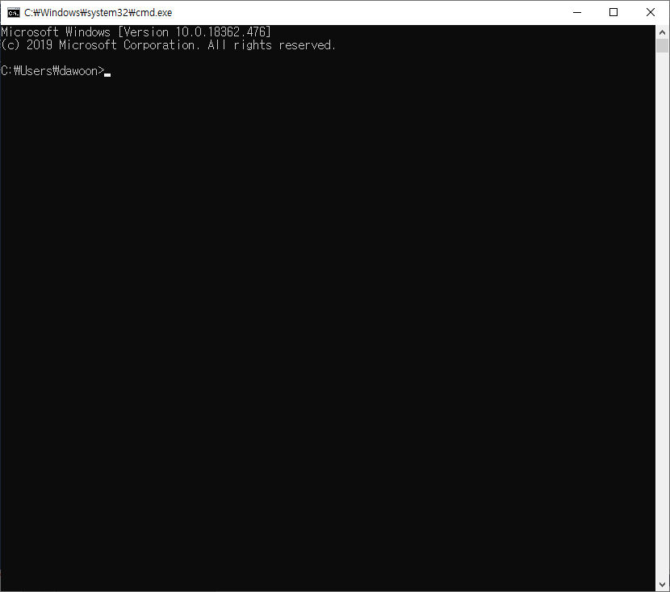
Python 패키지 설치
콘솔 실행
Windows 10
시작 → Windows PowerShell
Windows 10 이외
Win+R → cmd

Slide 8
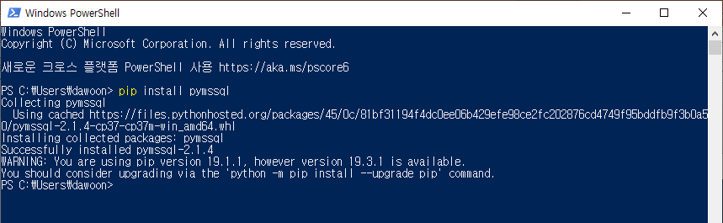
Python 패키지 설치
pymssql 설치
pip install pymssql

Slide 9
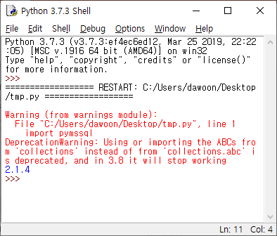
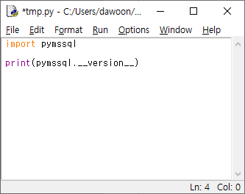
Python 패키지 설치

Slide 10
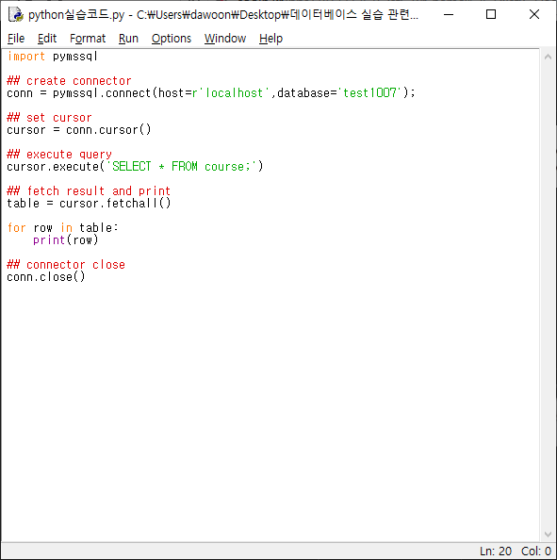
Python – MSSQL 연동 실습

Slide 11
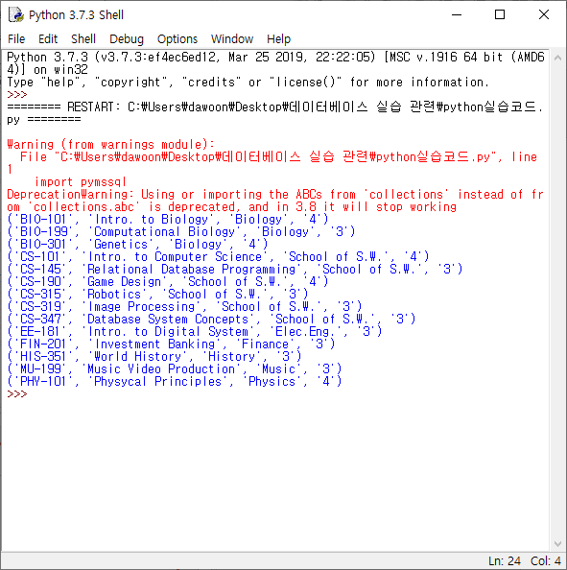
Python – MSSQL 연동 실습

Slide 12
Python – MSSQL 연동 실습
connect 함수
서버와 연결을 설정하는 함수
사용자가 입력한 매개변수를 사용하여 Connecter를 반환
host : IP 등 서버의 위치를 입력(raw string 사용)
Database : 사용할 데이터베이스를 입력(USE 문)
user : 사용자 계정 입력
password : 사용자 비밀번호 입력
Windows 인증을 사용하는 경우 user와 password는 입력하지 않음.

Slide 13
Python – MSSQL 연동 실습
cursor 함수
connector에 등록된 서버 정보를 기반으로 SQL 서버에 특정 위치를 가리키는 cursor를 설정함.
설정된 커서를 대상으로 하는 cursor 객체를 반환함.
SQL 서버에 대한 질의는 이 cursor를 통하여 수행됨.

Slide 14
Python – MSSQL 연동 실습
execute 함수
문자열로 입력된 쿼리를 서버에 전송하여 실행하는 함수
fetch 함수
Execute 실행 결과를 python으로 받아오는 함수
fetchall, fetchone, fetchmany 등 다양한 방법 존재

Slide 15
Python – MSSQL 연동 실습
fetch에 의해 반환된 데이터는 tuple type의 데이터로 변환되어 행 단위로 저장
각각의 데이터는 MS SQL에서 선언한 데이터 형식에 일치하는 데이터 형식으로 저장

Slide 16
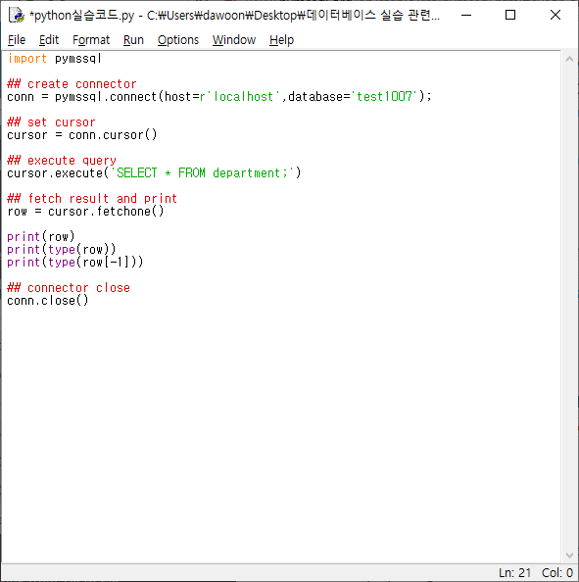
Python – MSSQL 연동 실습

Slide 17
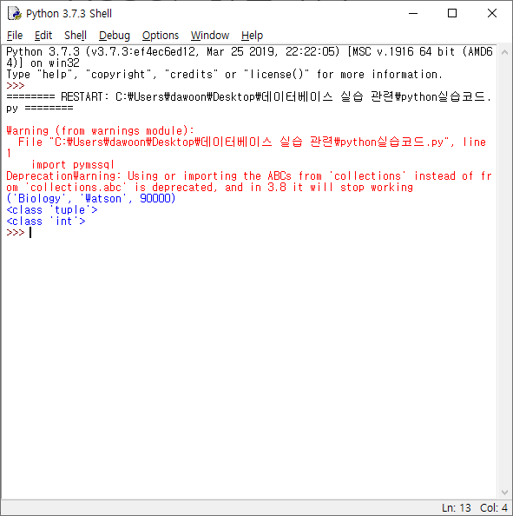
Python – MSSQL 연동 실습

Slide 18
실습
모든 학과 정보를 Python으로 불러와, 모든 학과 예산의 합을 구하세요. 합 연산은 Python에서 수행합니다.
다음 데이터를 department 테이블에 추가하고 결과를 보이세요.
dept_name | building | budget
Convergence software | Taylor | 60000

